Slide 1
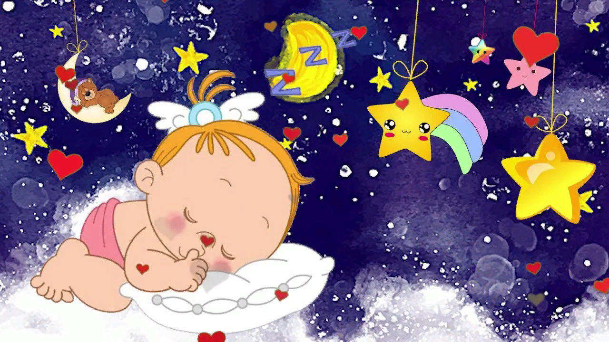
Колыбельные песни

Slide 2
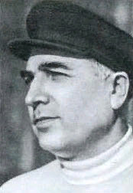
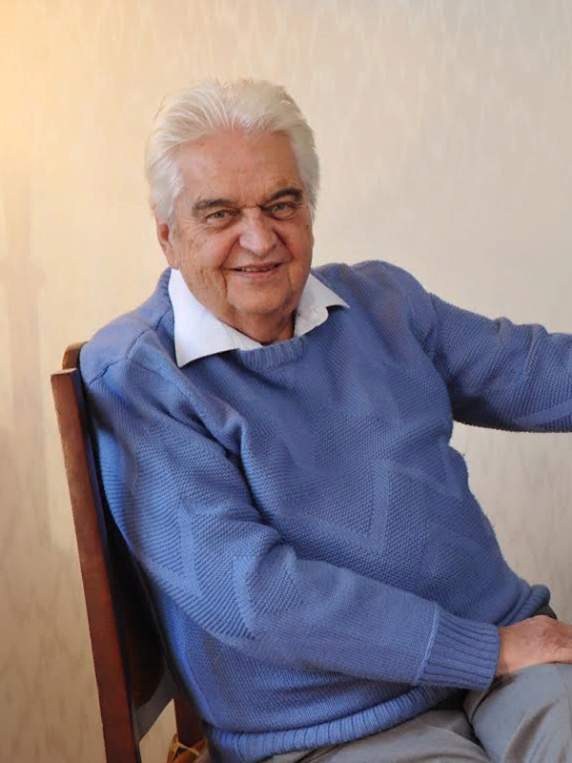
Композитор Евгений Павлович Крылатов написал музыку к мультфильму «Умка». Песенку «Колыбельная
медведицы» исполнила Аида Ведищева. Автор текста — Ю. Яковлев.
Решающую роль в судьбе Е.П.Крылатова сыграл его хороший знакомый — композитор Александр Зацепин. К тому времени Зацепин был уже широко известен в мире кино . Именно он привёл Крылатова на студию «Союзмультфильм», где работал над музыкой к м-ф «Умка», и заявил, что тот будет его соавтором.

Slide 3
"Колыбельная Светлане".
Aлександр Константинович Гладков в начале 40-х годов написал героическую-патриотическую, но при этом веселую пьесу про Отечественную войну 1812г. "Давным-давно". А в 1962г. по пьесе режиссер Эльдар Рязанов снял фильм "Гусарская баллада". После чего история эта по популярности стала просто народной.
Во многом популярности пьесе и фильму добавила великолепная музыка, сочиненная Тихоном Николаевичем Хренниковым специально для пьесы.
По сюжету пьесы девушка-корнет Шура Азарова поет своей кукле Светлане колыбельную, прощаясь с ней и с родным домом. И окончательно прощаясь с детством.

Slide 4
Иоганнес Брамс написал колыбельную как часть симфонии в 1868 г., она не предполагала написание слов.Поначалу мелодия носила название "Wiegenlied (то есть Колыбельная песня), Опус 49 №4".
Текст "Wiegenlied" получила несколько позже, когда композитор отправился в Германию. Там Брамс встретил молодую женщину по имени Берта Фабер. Она хотела новую песню, чтобы петь её своему первенцу, и композитор исполнил её желание, написав текст к своей "Колыбельной".
Ласковая тихая мелодия колыбельной мягко передает ощущение мира, полного гармонии. «Покачивающиеся» интонации в мелодии и в сопровождении, выдержанном в органном стиле успокаивают и как бы убаюкивают слушателя. Воображение рисует нам тихий летний вечер. Легонько дует теплый ветерок, качая занавеску. На небе появляется большая луна, и крохотными маленькими огоньками зажигаются звезды. Все засыпает вокруг.
Песня получилась простой и естественно красивой, поэтому многие думают, что Брамс её целиком позаимствовал у народа.

Slide 5
Музыкальный анализ
Колыбельные обладают ярко выраженным успокаивающим действием благодаря равномерному звучанию, убаюкивающему ритму, мягкой мелодии.
Больше всех мне понравилась колыбельная медведицы. Как слышишь её, сразу перед глазами встает добрый мультик про маму медведицу и ее медвежонка Умку! Вся песня пронизана нежной материнской любовью.
Колыбельная медведицы-это самая нежная, самая любимая колыбельная для меня! Как приятно что все- таки есть такие песни, которые звучат из поколения в поколение и при этом остаются до сих пор очень актуальными!!!

